Slide 1
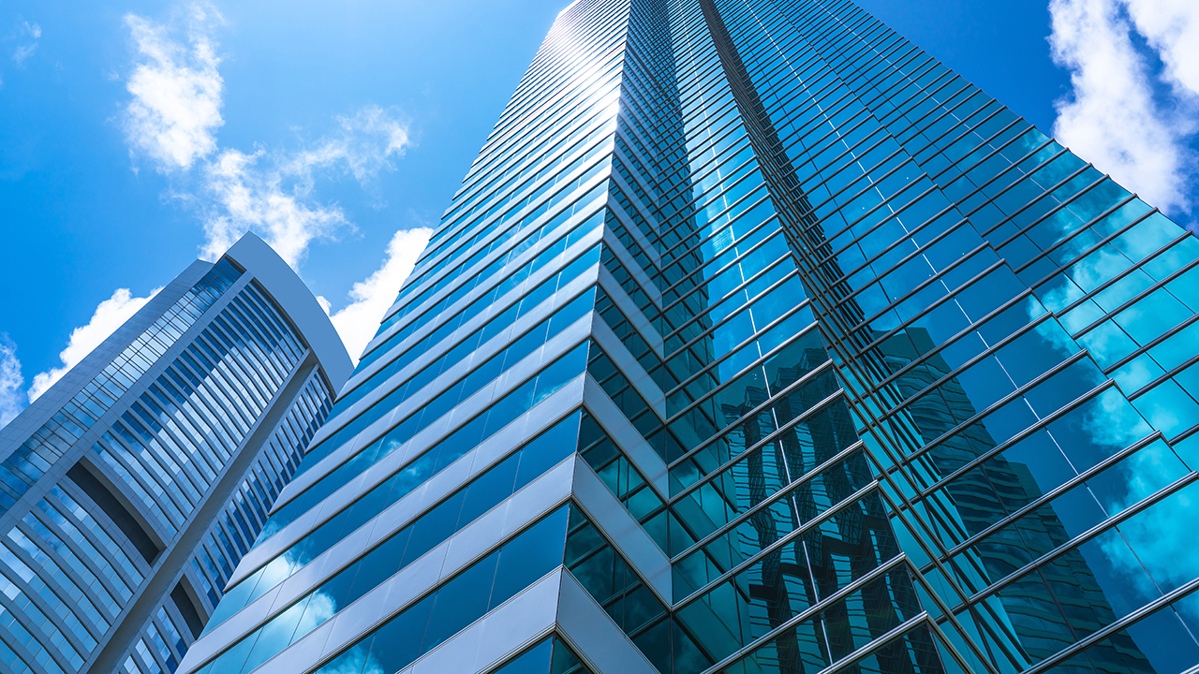
神大生におすすめの駅
女性
10班：新倉魁月 佐伯隼人 石井美雲 本多萌乃 久米涼平
Notes:
これから10班の発表を始めます。私たちの班は神大生の女性におすすめの駅を分析してきました。

Slide 2

分析の基準
築年数
女性の住む物件はセキュリティを重視する必要がある。
築年数が浅い＝セキュリティが高いと考え、平均築年数を基準の一つとした。
合計時間
女性は準備に時間がかかるので登校時間が短い方が良い。また、夜遅くに長時間外を歩く必要がないよう、合計時間を重視した。
Notes:
分析の基準についてです。私たちの班は築年数と合計時間に焦点をあて分析しました。
築年数では、ターゲットが女性のためセキュリティーを重視する必要があると考えました。また、築年数が浅いということはセキュリティー面が高いと考え＝の関係があるのではないかと思い平均築年数を基準の一つとしました。
合計時間では、女性は男性に比べ準備に時間がかかるので登校時間が短い方がいい。また、夜でも安心して帰宅ができるように平均合計時間を重視しました。

Slide 3
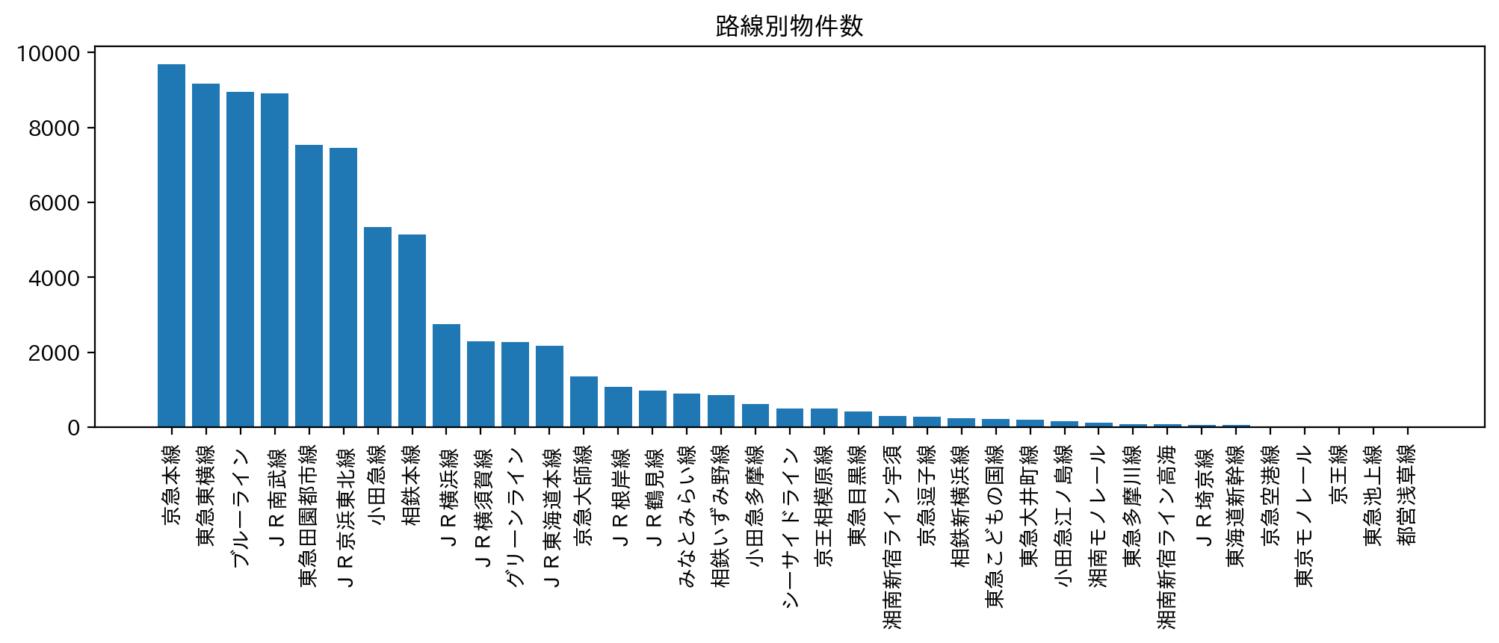



上位３路線の京急本線・東急東横線・ブルーライン
Notes:
駅といっても数多くあるため私たちに班は路線別物件数上位３路線の京急本線・東急東横線・ブルーラインに的を絞ることにしました。

Slide 4
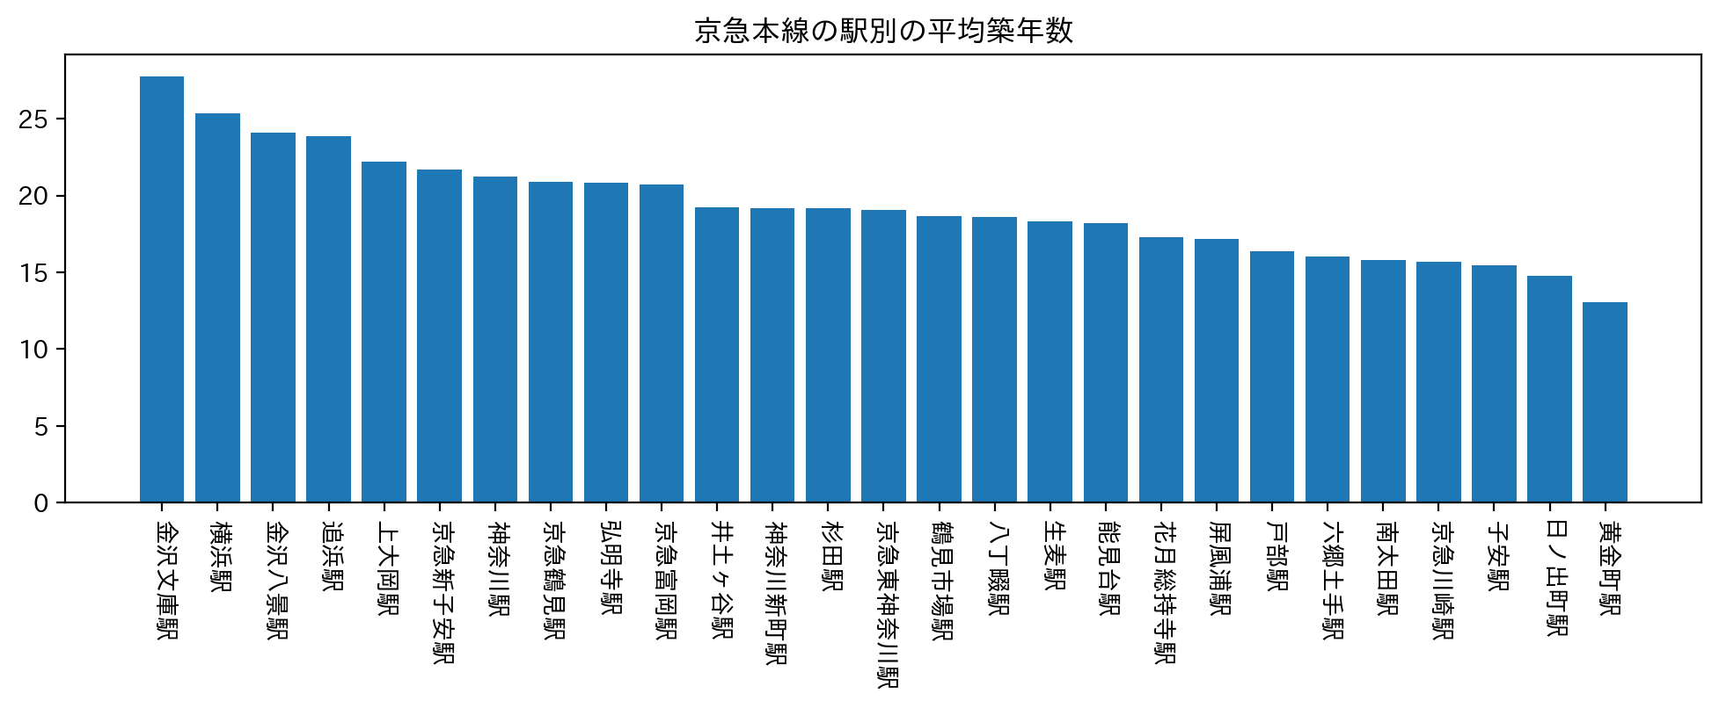


黄金町駅・日ノ出町駅が築年数が浅い
Notes:
このグラフは京急本線の駅別平均築年数です。上位に上がったのは黄金町駅と日ノ出町駅です。それぞれ平均１５年以下です。しかし、１５年といっても決してきれいなわけではありません。築１０～１５年の物件は少しずつ劣化が始まっている状態です。セキュリティ面は築年数が浅いことから安全といえます。

Slide 5
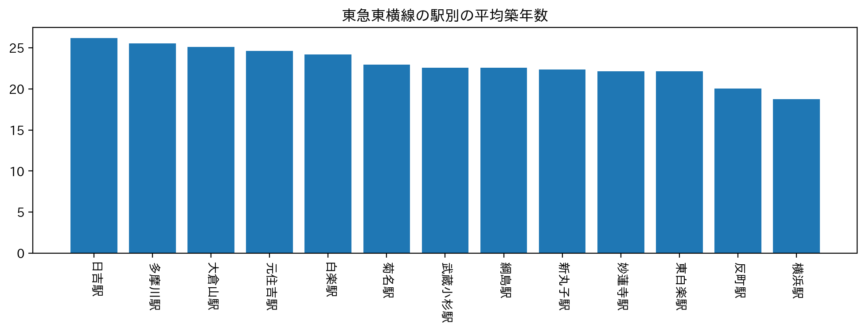


反町駅・東白楽駅が築年数が浅い（横浜駅は除外）
Notes:
東急東横線の駅別平均築年数のグラフです。上位にあがったのは反町駅と東白楽駅です。東急東横線は特に神大生が利用している路線でもあります。築年数はおおよそ２０年前後です。２５年以下の物件はさらに劣化が進んでおり、床がすこし沈んでいたり、壁紙がはがれていることもあります。ですが生活に支障のない程度です。入居する際には少し気をつけなければならない築年数です。

Slide 6
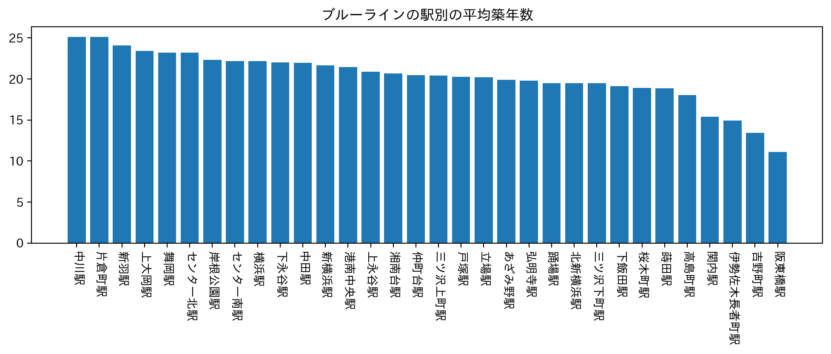


阪東橋駅・吉野町駅が築年数が浅い
Notes:
ブルーラインの駅別平均築年数です。上位に上がったのは阪東橋駅と吉野町駅です。この二つも築１５年前後などで劣化が進んでいる状態です。こちらも京急本線と同様に安全と言えるます。

Slide 7
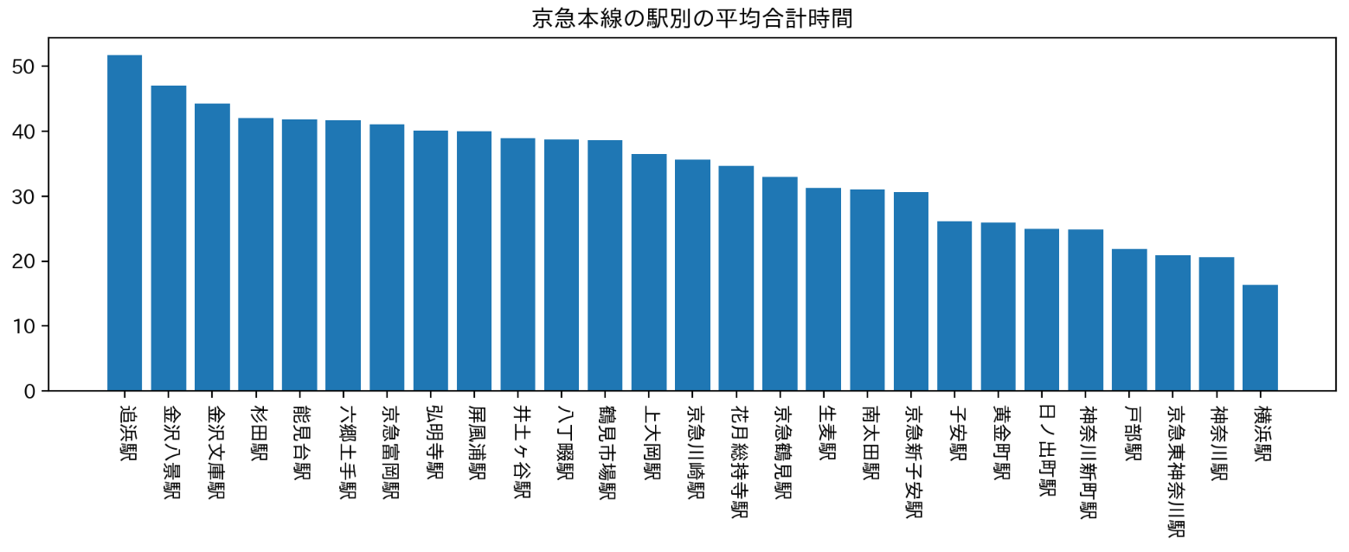


神奈川駅・京急東神奈川駅が合計時間が少ない （横浜駅は除外）

Slide 8
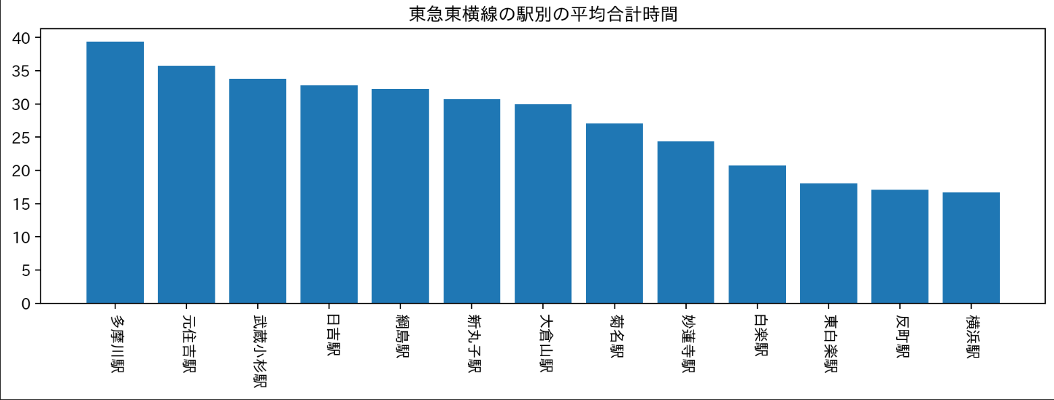


反町駅・東白楽駅が合計時間が少ない

Slide 9
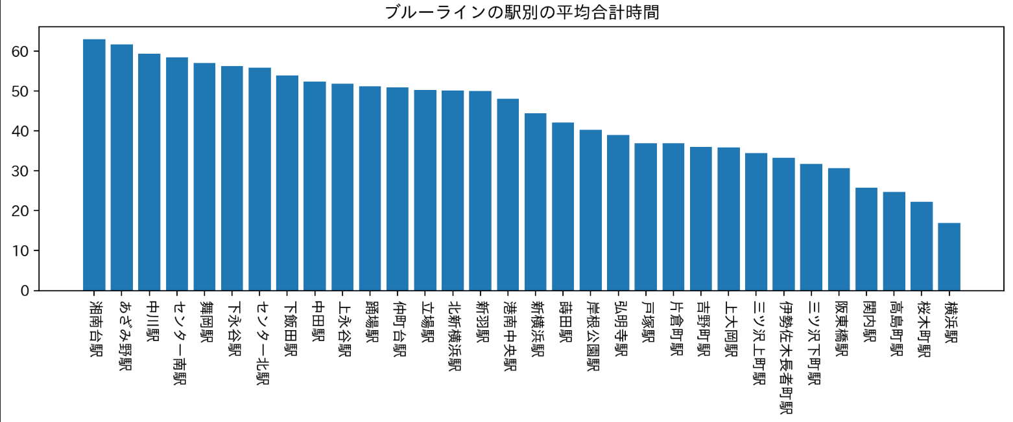


桜木町駅・高島町駅が合計時間が少ない （横浜駅は除外）

Slide 10
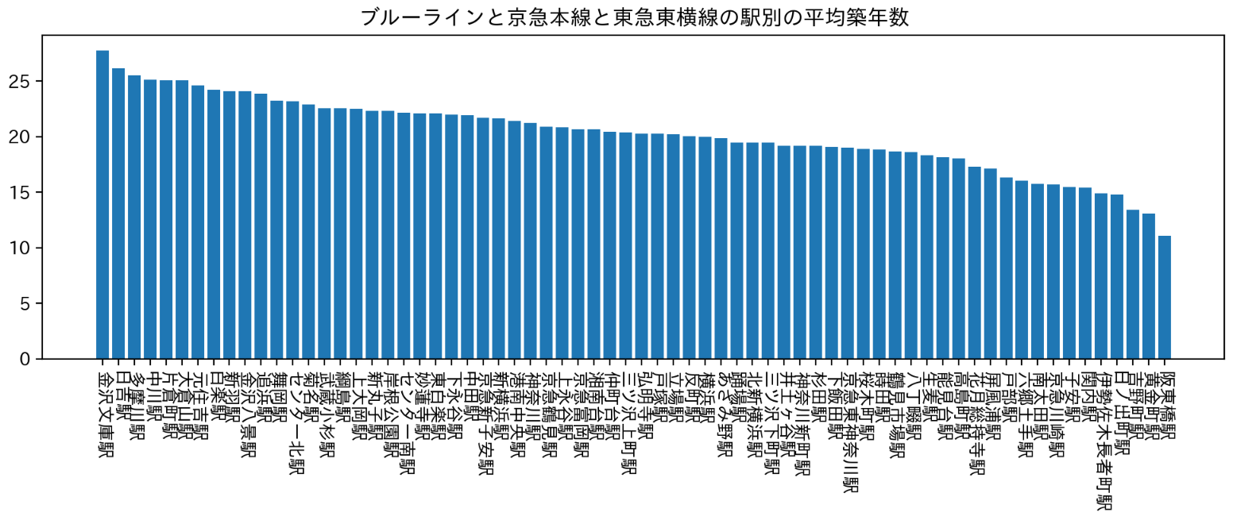



阪東橋駅・黄金町駅・吉野町駅が築年数が浅い
Notes:
このグラフは私たちが絞った三路線駅別の平均築年数です。三つの路線が合わさるとブルーラインの阪東橋駅、、吉野町駅、京急本線の黄金町駅が上位にあがってきました。

Slide 11
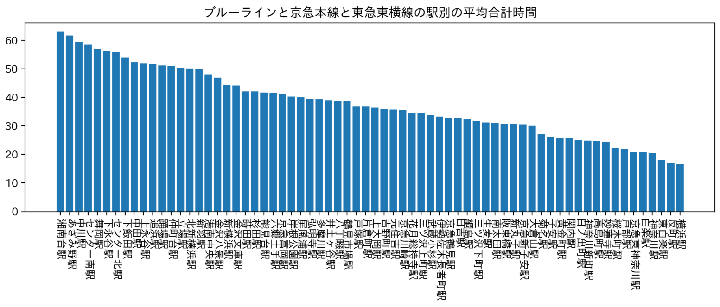



反町駅・東白楽駅・神奈川駅が合計時間が少ない （横浜は除外）
Notes:
３路線が合わさった駅別平均合計時間です。横浜駅を除き東急東横線の反町駅、東白楽駅、京急本線の神奈川駅が上位にあがりました。この３駅は２０分前後です。

Slide 12
 | 平均築年数 | 平均合計時間
京急本線 | 黄金町駅・日ノ出町駅 | 神奈川駅・京急東神奈川駅
東急東横線 | 反町駅・東白楽駅 | 反町駅・東白楽駅
ブルーライン | 阪東橋駅・吉野町駅 | 桜木町駅・高島町駅
この中から絞る際に女性が住むことを考え静かな駅がいいということを補足として加え、静かな駅 → 各駅停車 のみとまる駅と考えました
最終的に私たちの班で神大生におすすめしたい駅は・・・

Slide 13
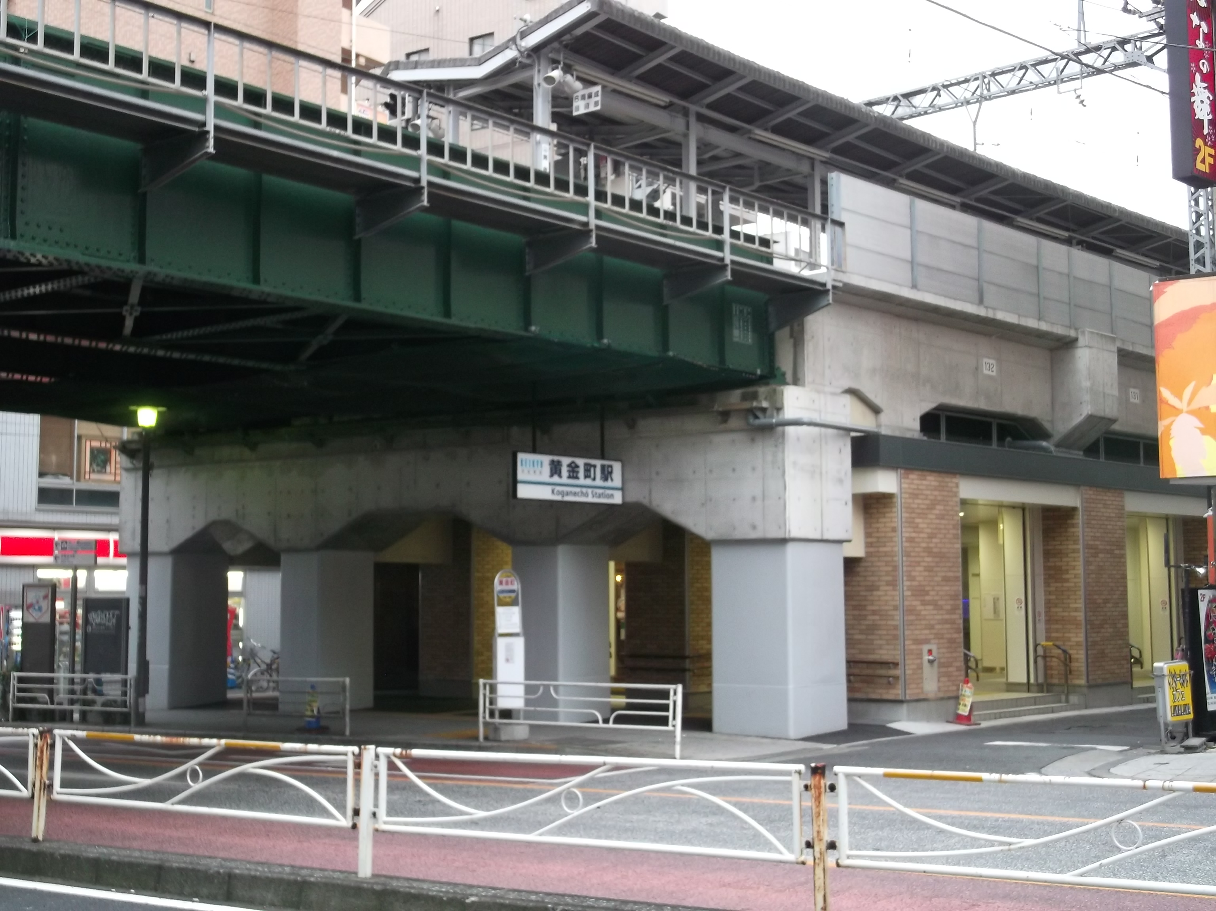
黄金町駅

Slide 14
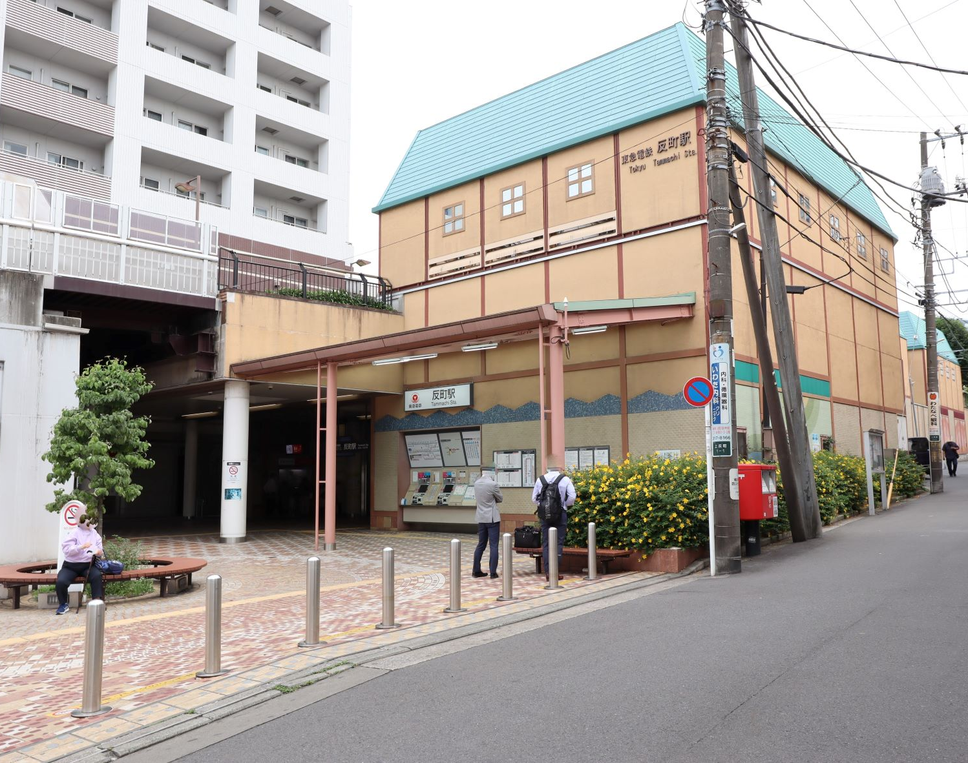
反町駅

Slide 15
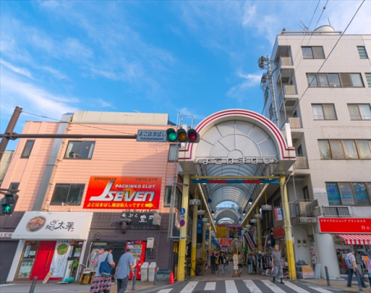
阪東橋駅周辺

Slide 16

まとめ
・東急東横線では反町駅が最強
・全三線で比べてみると大きな順位変動が起こる
例: 「最強」反町駅は平均築年数で31位
（平均合計時間は1位）
ブルーライン1位 阪東橋は平均合計時間で19位
京急本線合計時間1位 神奈川駅は平均築年数で圏外
・三線最強は黄金町駅（築年数2位、合計時間13位）

